Slide 1
Kompetenciamérés
Elemzés, összehasonlítás 2024/2025
Hőbér Szabolcs
Zichy Antónia Általános Iskola

Slide 2
8. évfolyam
2024/2025-ös tanév

Slide 3


Szövegértés 8.

Slide 4
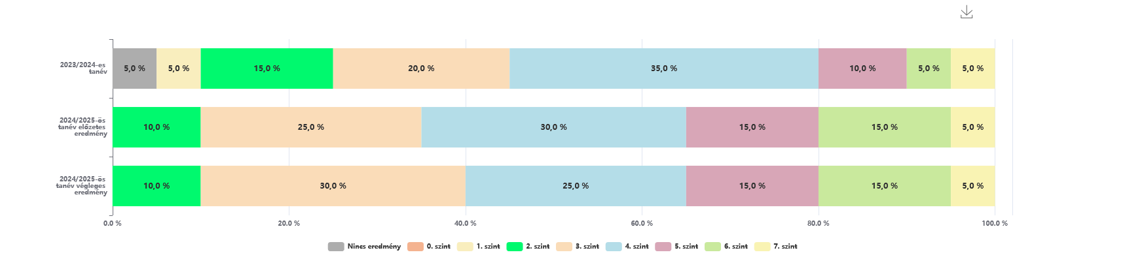
Képességszint változás

Slide 5
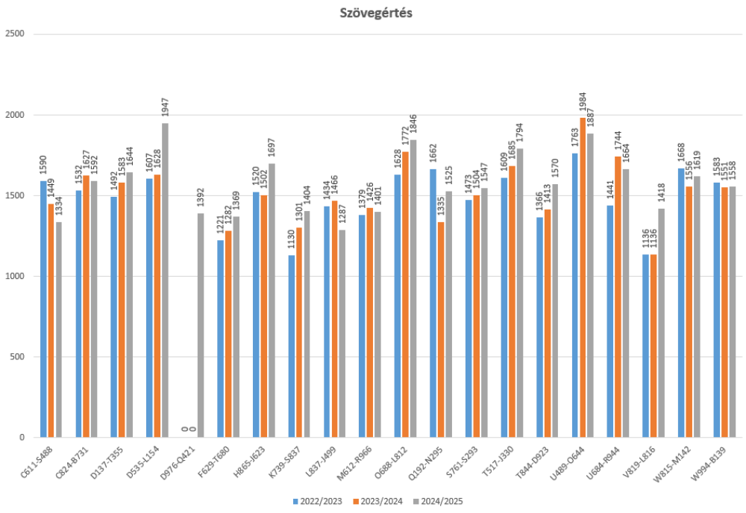
Képességpont változás

Slide 6
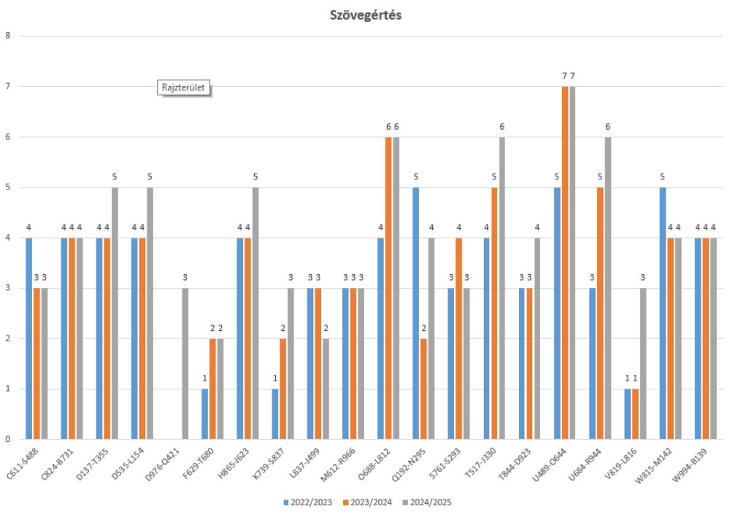
Képességszint változás

Slide 7
Matematika 8.

Slide 8
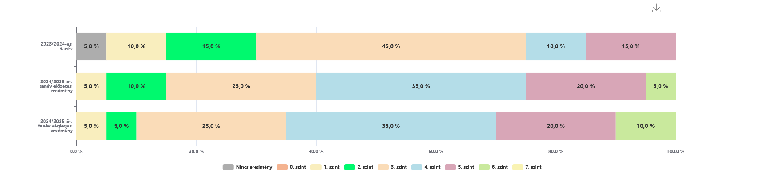
Mérési szintek

Slide 9
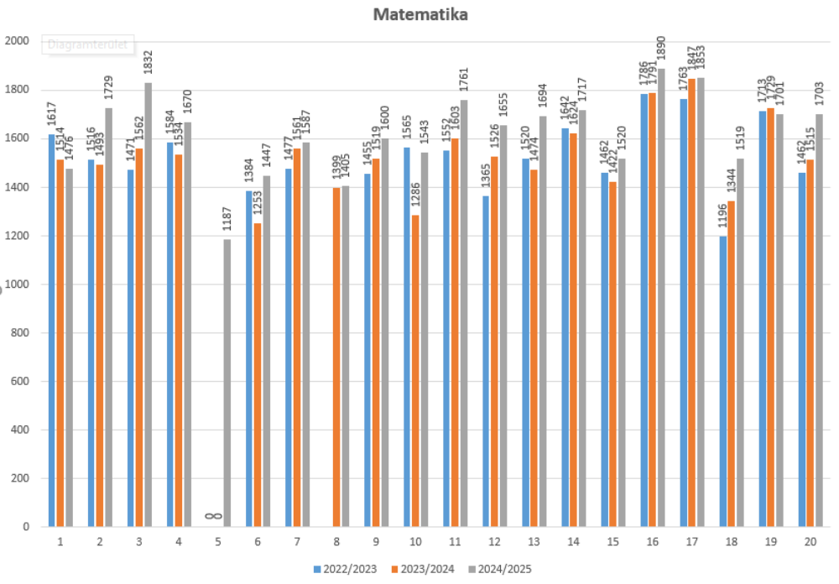
Képességpont változás

Slide 10
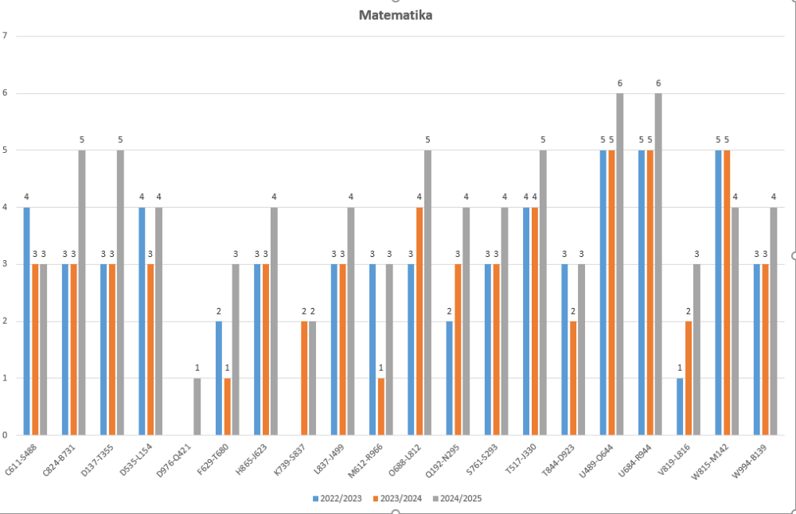
Képességszint változás

Slide 11
Természettudomány 8.

Slide 12
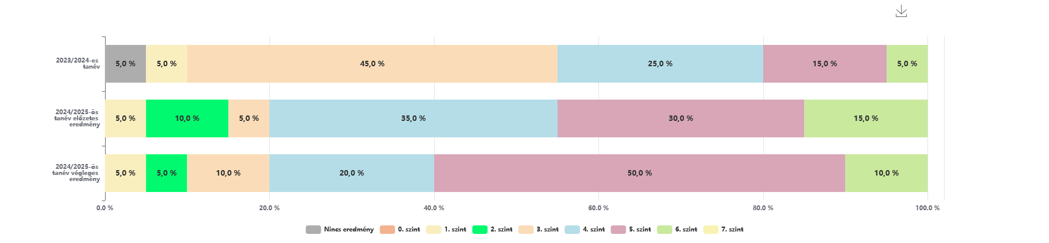
Mérési szintek

Slide 13
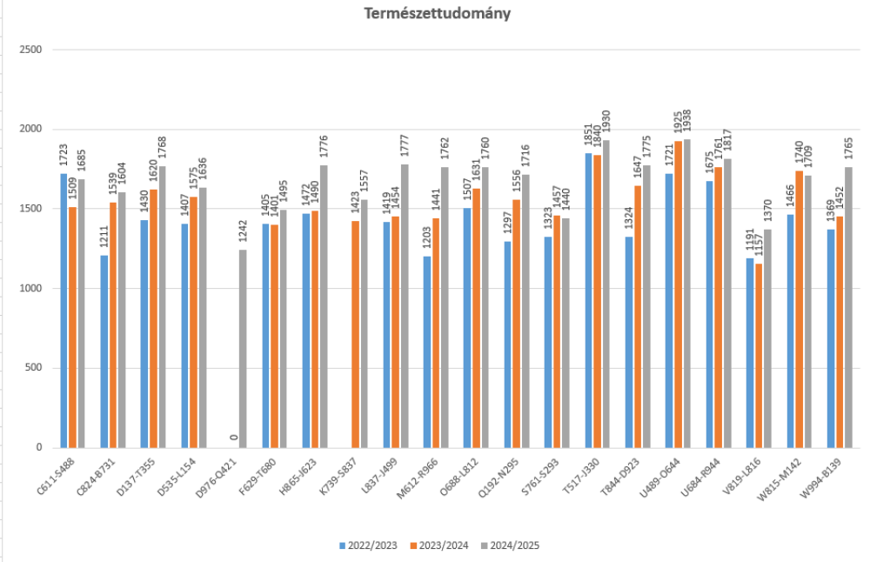
Képességpont változás

Slide 14
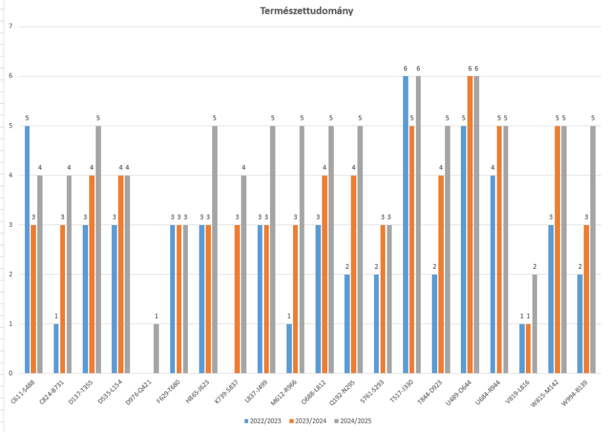
Képességszint változás

Slide 15
Német nyelv 8.

Slide 16
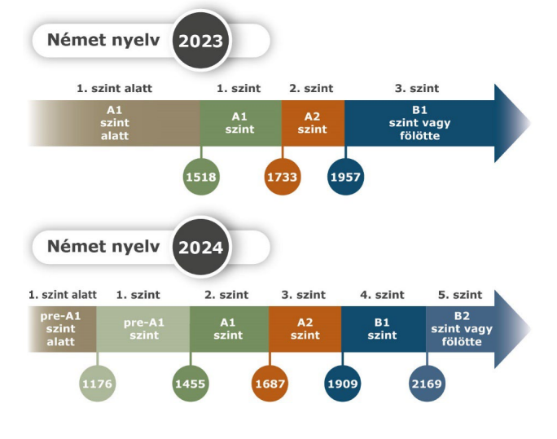
VÁLTOZÁS
A nyelvi mérések esetén a 2022/2023-as mérés végleges és a 2023/2024-es mérés előzetes eredményeinél a régi szintbesorolás szerint láthatók az eredmények (melyet a szint megnevezése után szereplő 1-es szám jelez), a 2023/2024-es mérés végleges eredményeinél az új szintbesorolás szerint jelennek meg a tanulók eredményei (melyet a képességszint megnevezése után szereplő 2-es szám jelez).

Slide 17
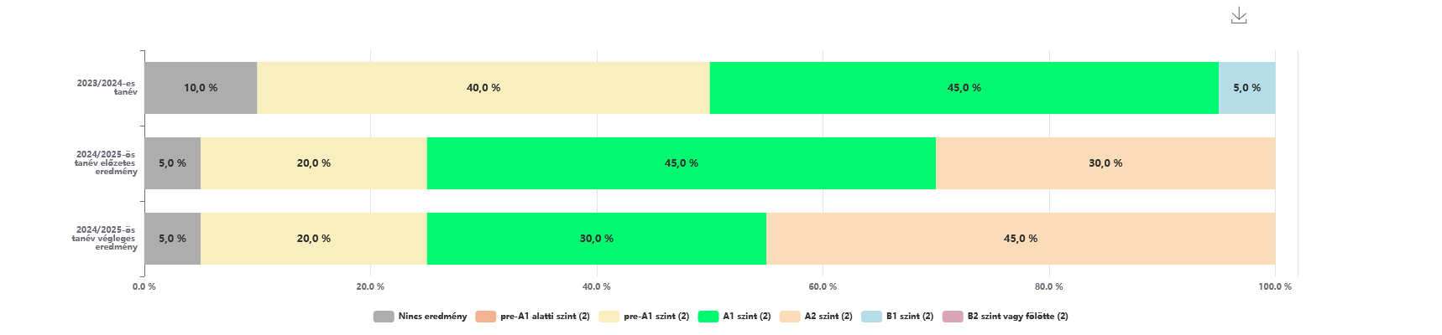
Mérési szintek

Slide 18
Képességpont változás

Slide 19
Digitális kultúra 8.

Slide 20
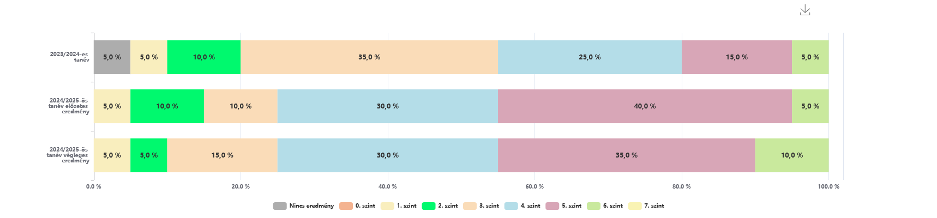
Mérési szintek

Slide 21
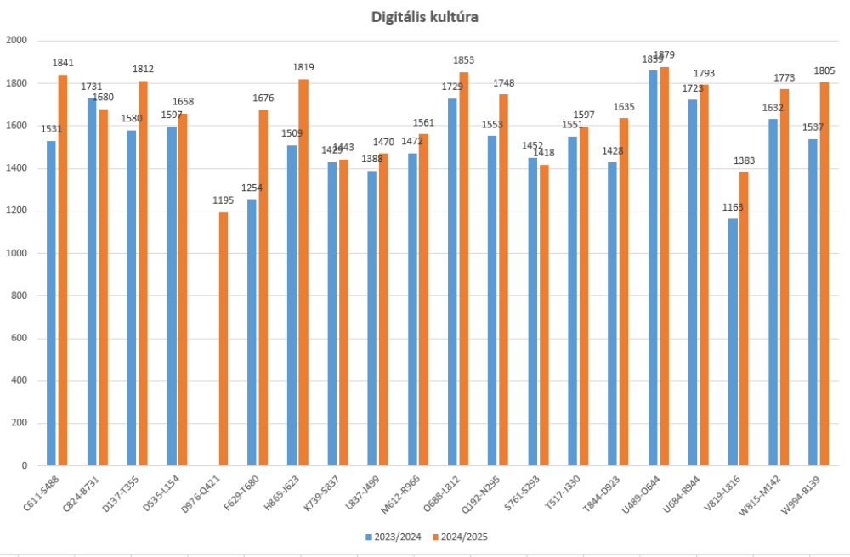
Képességpont változás

Slide 22
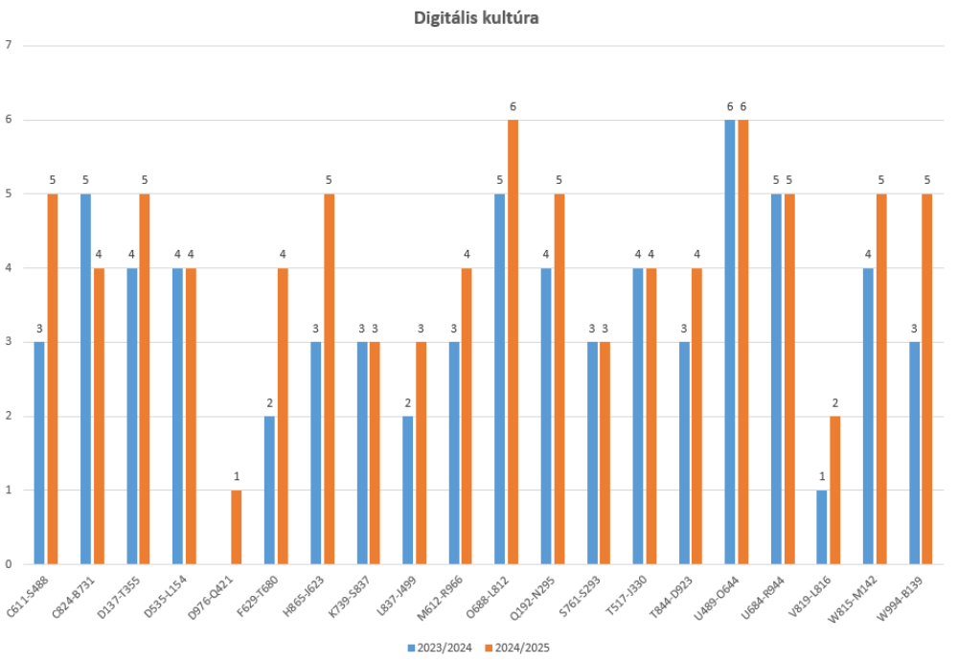
Képességszint változás

Slide 23
tÖRTÉNELEM 8.

Slide 24
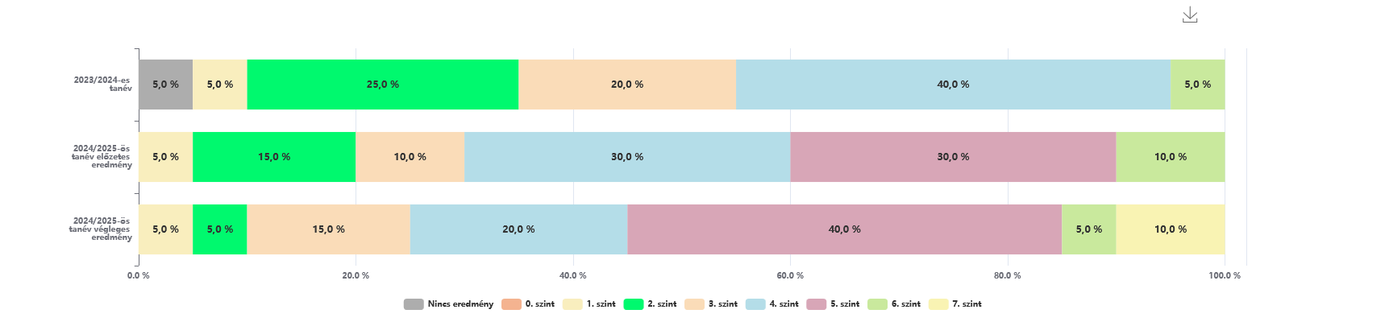
Mérési szintek

Slide 25
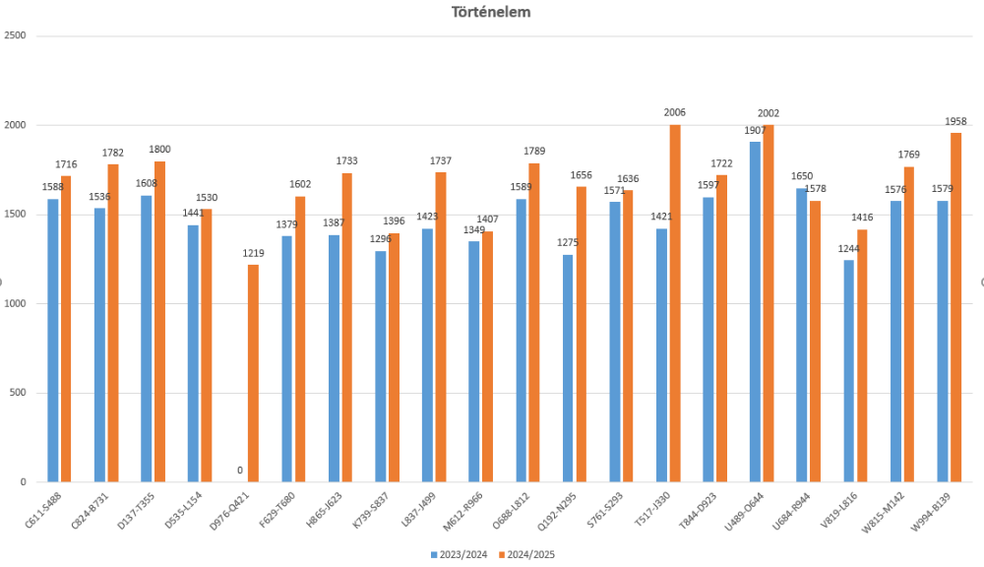
Képességpont változás

Slide 26
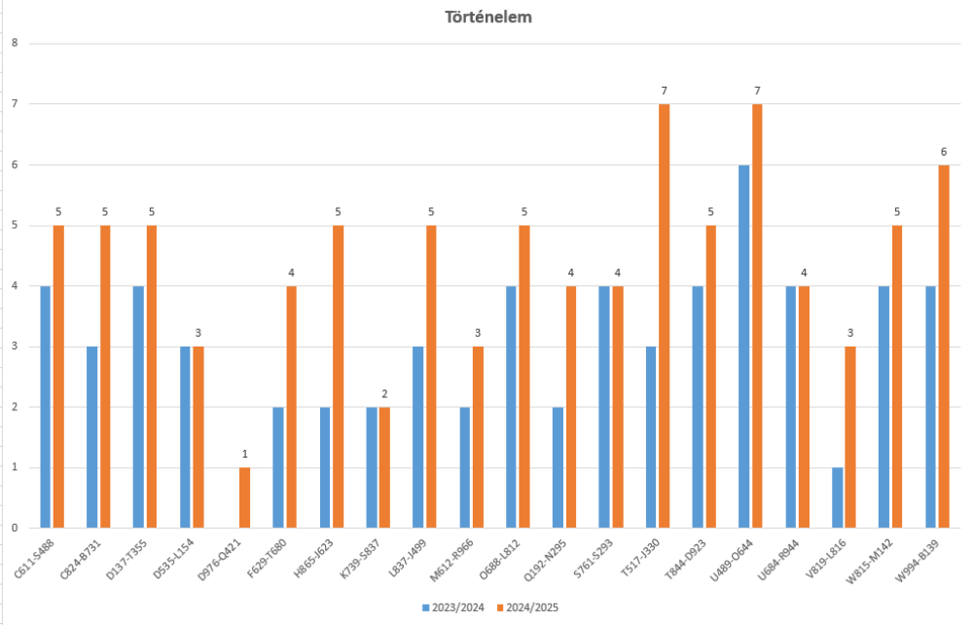
Képességszint változás

Slide 27
7. évfolyam
2024/2025-ös tanév

Slide 28
Szövegértés 7.

Slide 29
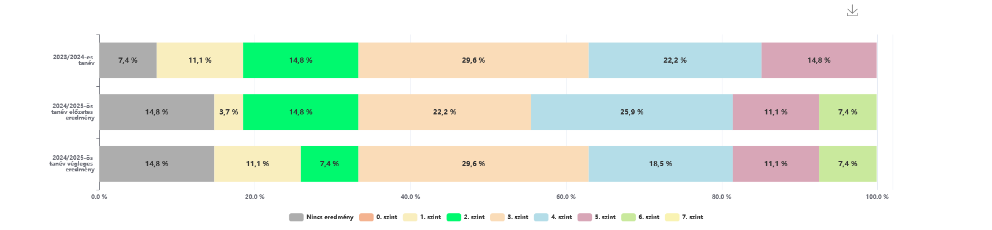
Mérési szintek

Slide 30
Képességpont változás

Slide 31
Képességszint változás

Slide 32
Matematika 7.

Slide 33
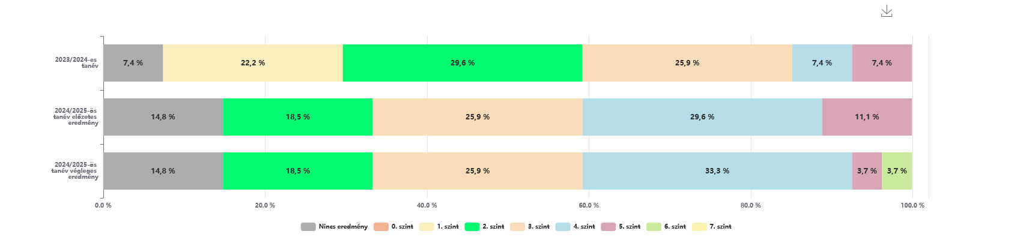
Mérési szintek

Slide 34
Képességszint változás

Slide 35
Képességpont változás

Slide 36
Természettudomány 7.

Slide 37
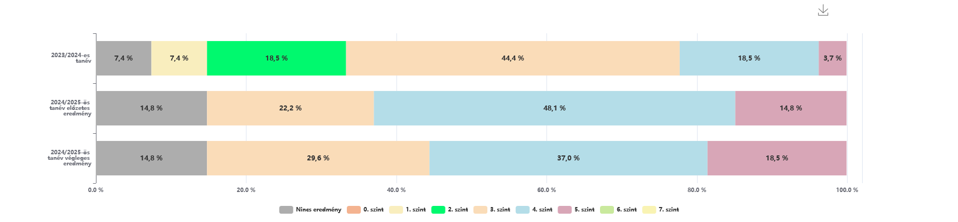
Mérési szintek

Slide 38
Képességszint változás

Slide 39
Képességpont változás

Slide 40
Német nyelv 7.

Slide 41
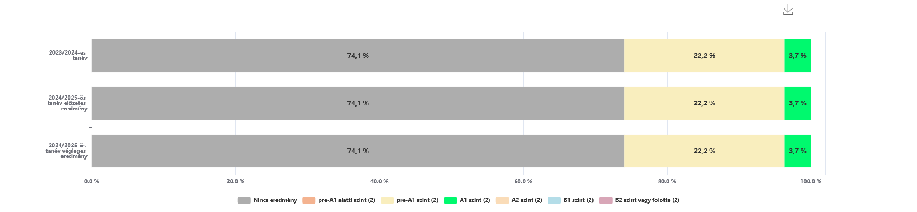
Mérési szintek

Slide 42
Képességpont változás

Slide 43
Digitális kultúra 7.

Slide 44
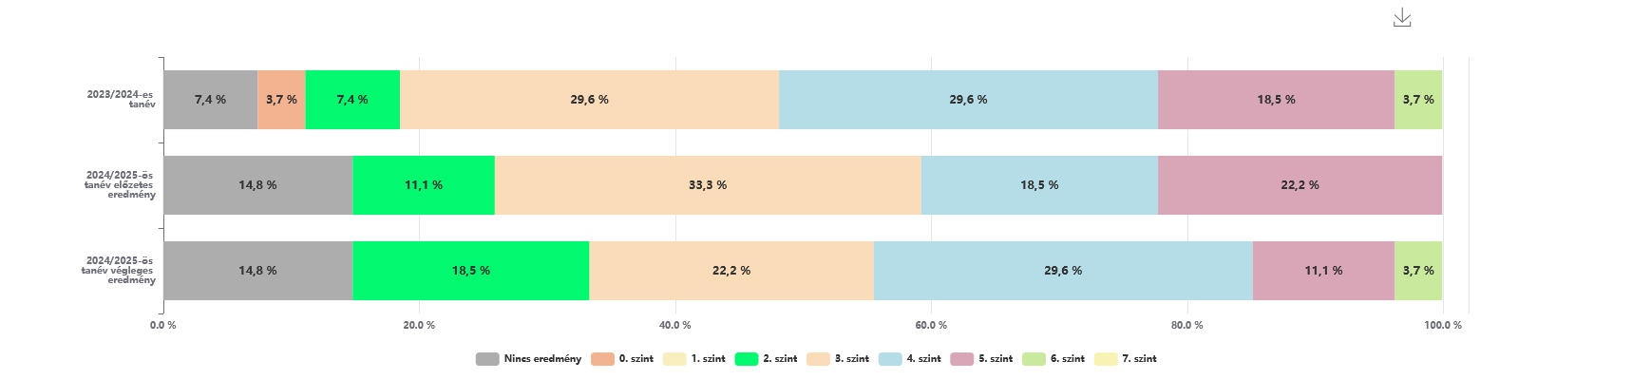
Mérési szintek

Slide 45
Képességpont változás

Slide 46
Képességszint változás

Slide 47
tÖRTÉNELEM 7.

Slide 48
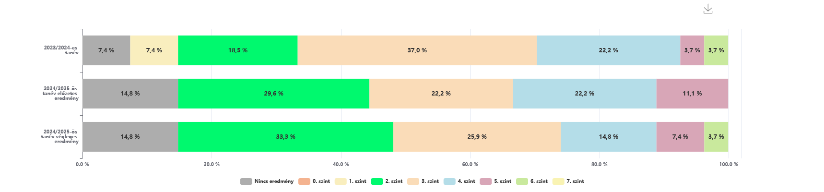
Mérési szintek

Slide 49
Képességpont változás

Slide 50
Képességszint változás

Slide 51
6. évfolyam
2024/2025-ös tanév

Slide 52
Szövegértés 6.

Slide 53
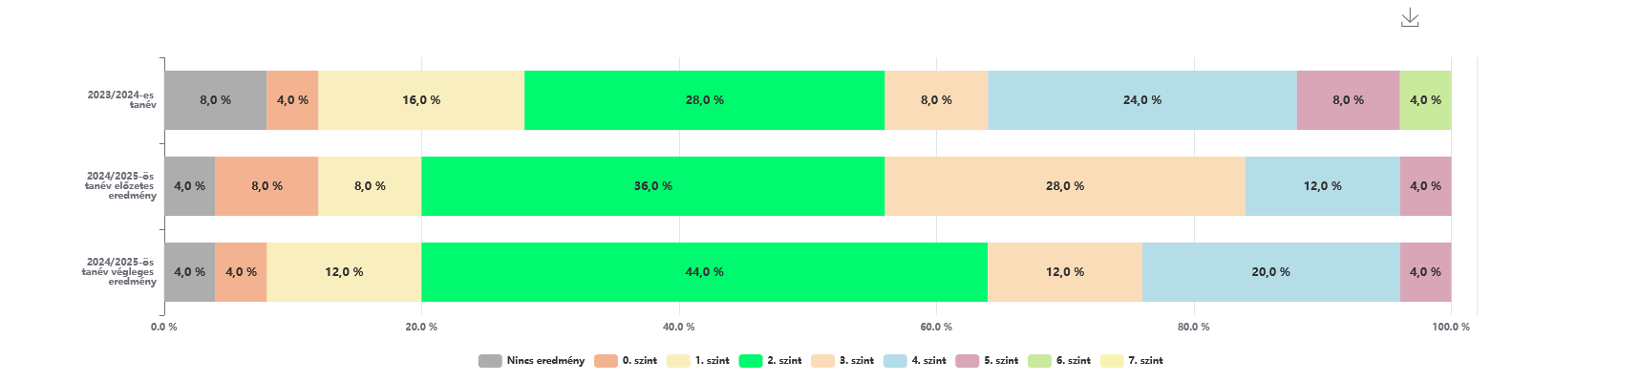
Mérési szintek

Slide 54
Képességpont változás

Slide 55
Képességszint változás

Slide 56
Matematika 6.

Slide 57
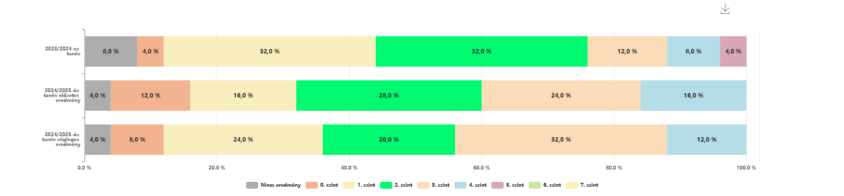
Mérési szintek

Slide 58
Képességpont változás

Slide 59
Képességszint változás

Slide 60
Természettudomány 6.

Slide 61
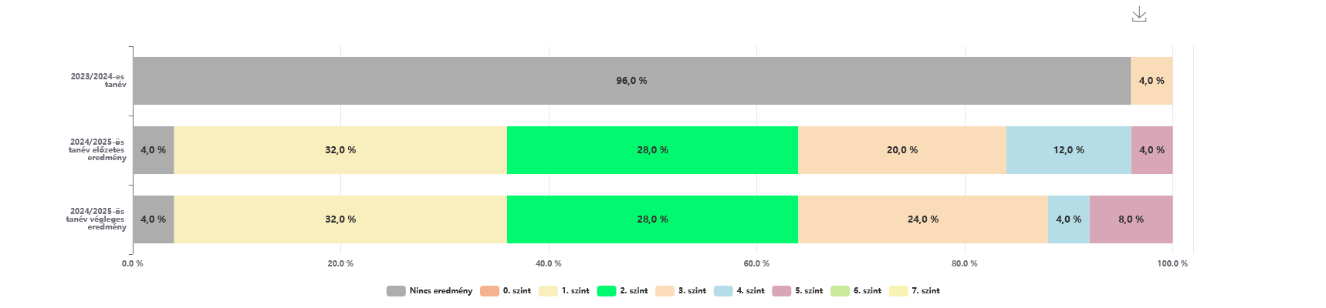
Mérési szintek

Slide 62
Képességpont

Slide 63
Képességszint

Slide 64
Német nyelv 6.

Slide 65
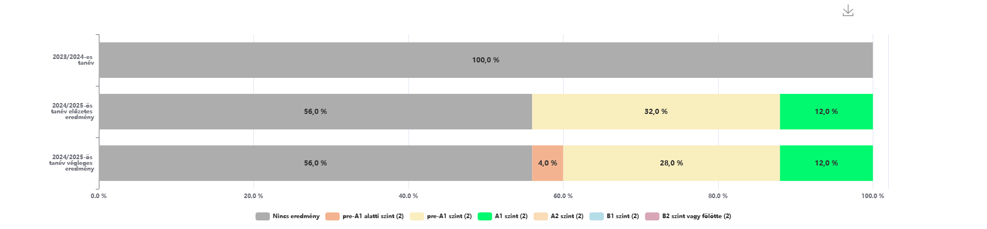
Mérési szintek

Slide 66
Képességpont változás

Slide 67
Digitális kultúra 6.

Slide 68
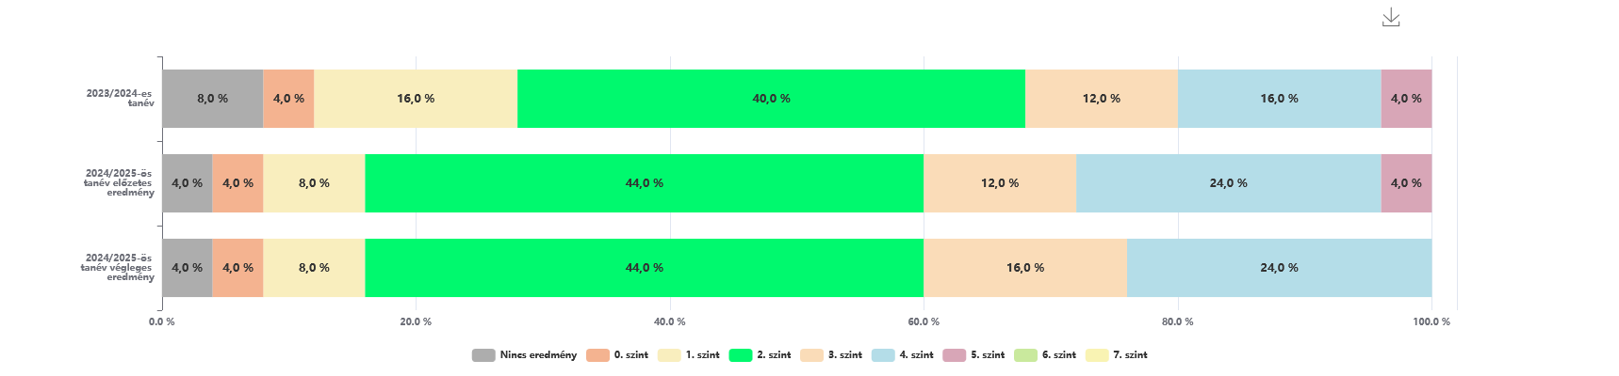
Mérési szintek

Slide 69
Képességpont változás

Slide 70
Képességszint változás

Slide 71
tÖRTÉNELEM 6.

Slide 72
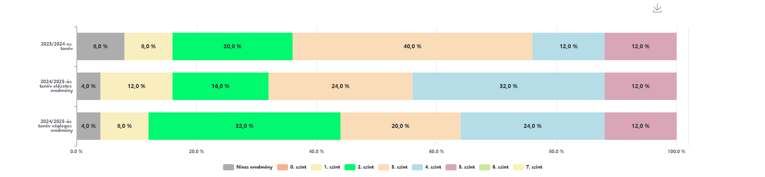
Mérési szintek

Slide 73
Képességpont változás

Slide 74
Képességszint változás

Slide 75
5. évfolyam
2024/2025-ös tanév

Slide 76
Szövegértés 5.

Slide 77
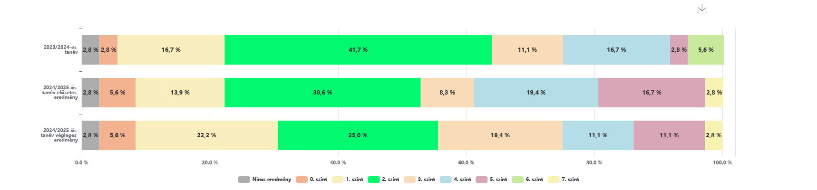
Mérési szintek

Slide 78
Képességpont változás

Slide 79
Képességszint változás

Slide 80
Matematika 5.

Slide 81
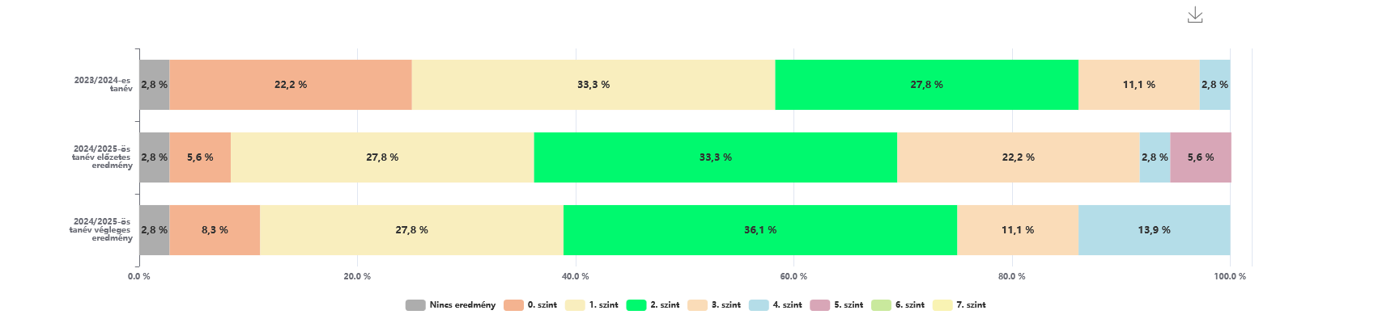
Mérési szintek

Slide 82
Képességpont változás

Slide 83
Képességszint változás

Slide 84
Digitális kultúra 5.

Slide 85
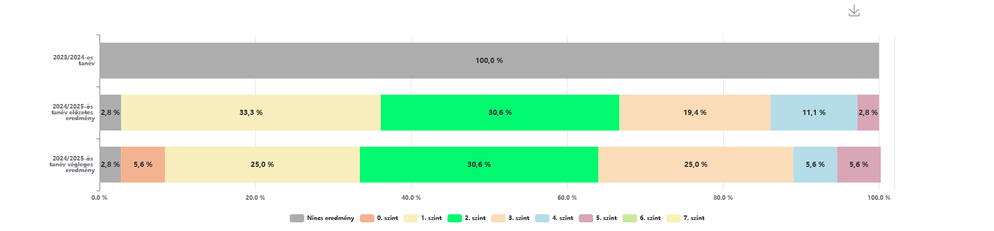
Mérési szintek

Slide 86
Képességpontok

Slide 87
Képességszintek

Slide 88
Történelem 5.

Slide 89
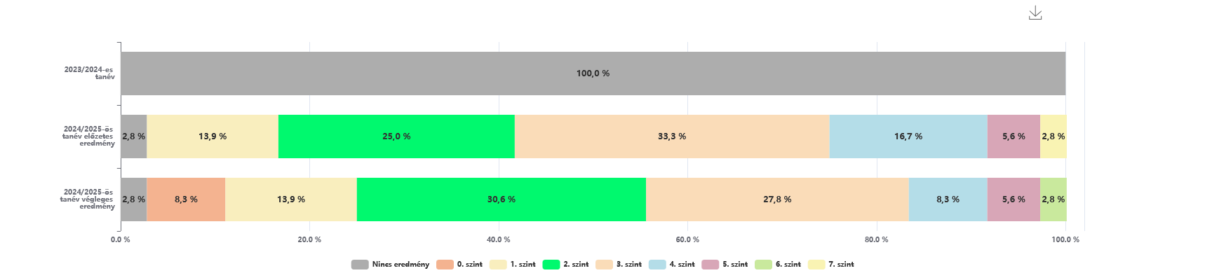
Mérési szintek

Slide 90
Képességpontok

Slide 91
Képességszintek

Slide 92
4. évfolyam
2024/2025-ös tanév

Slide 93
Szövegértés 4.

Slide 94
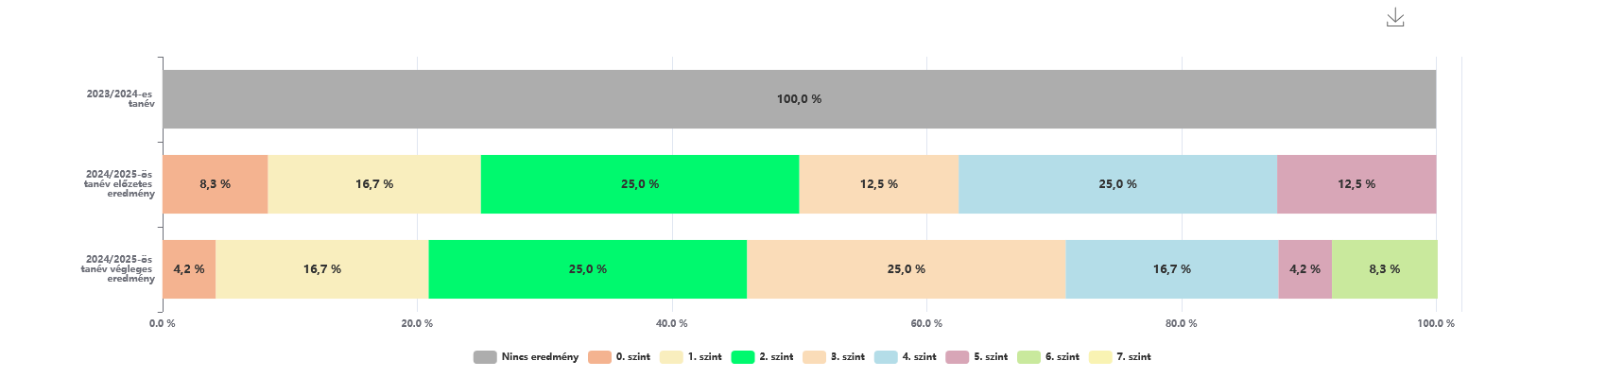
Mérési szintek

Slide 95
Képességpont

Slide 96
Képességszint

Slide 97
Matematika 4.

Slide 98
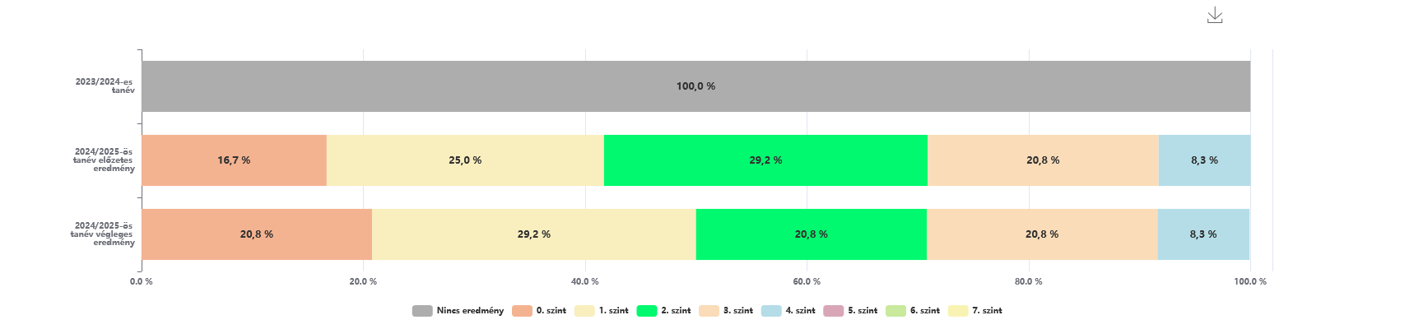
Mérési szintek

Slide 99
Képességpont

Slide 100
Képességszint

Slide 101
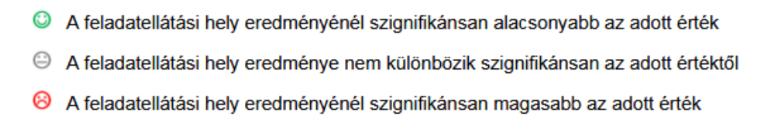
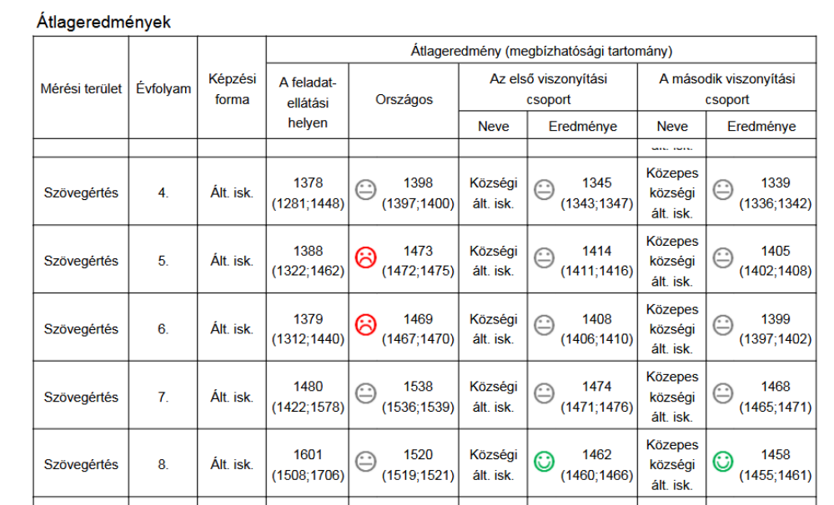
Szövegértés

Slide 102
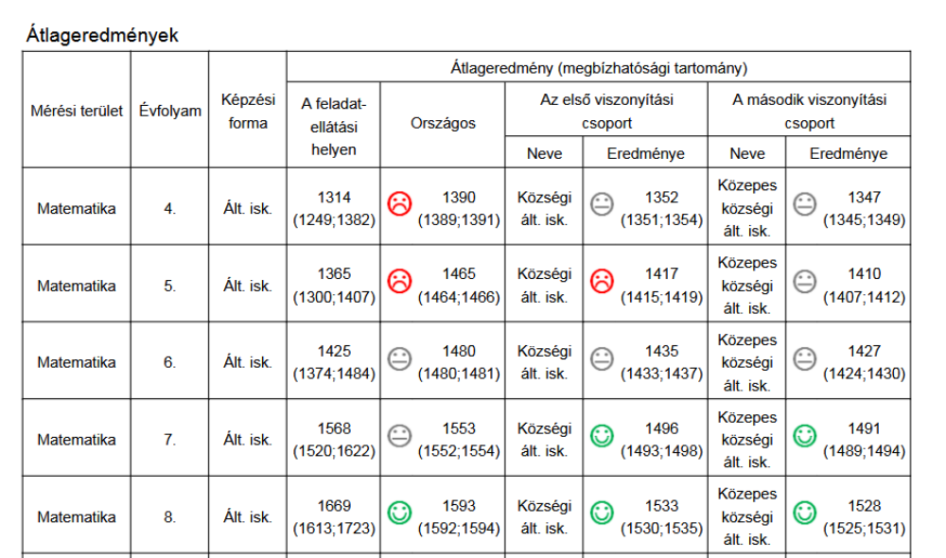
Matematika

Slide 103
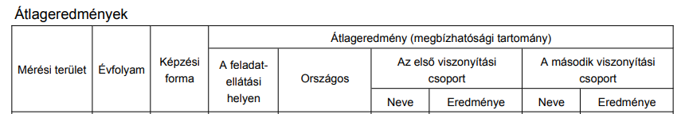
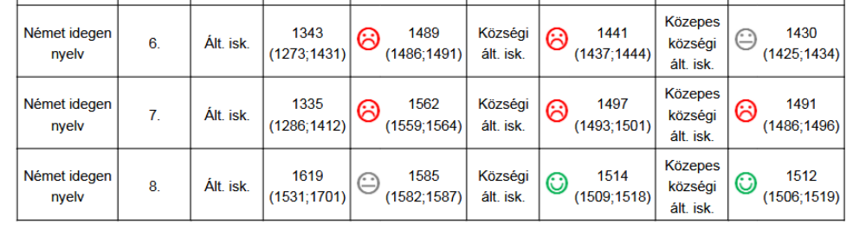
Német nyelv

Slide 104
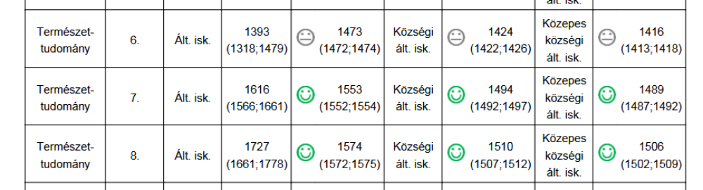
Természettudomány

Slide 105
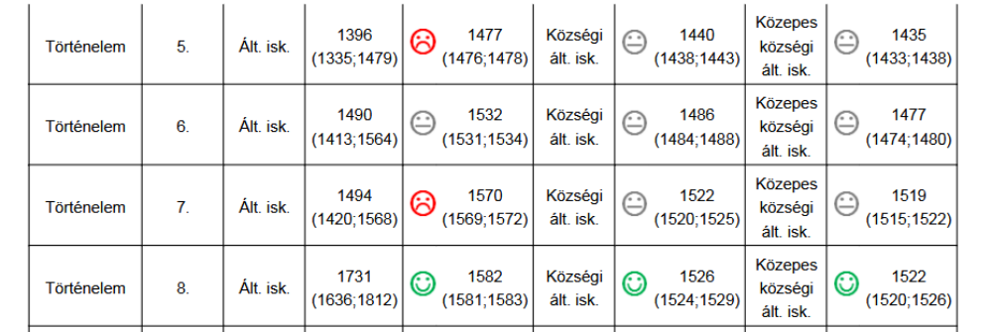
Történelem

Slide 106
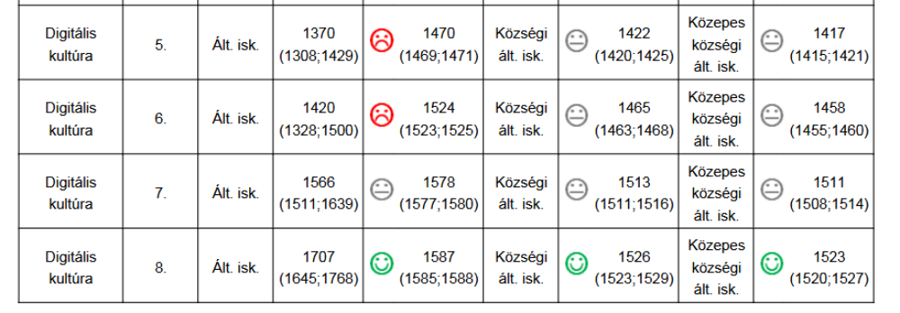
Digitális kultúra

